Slide 1
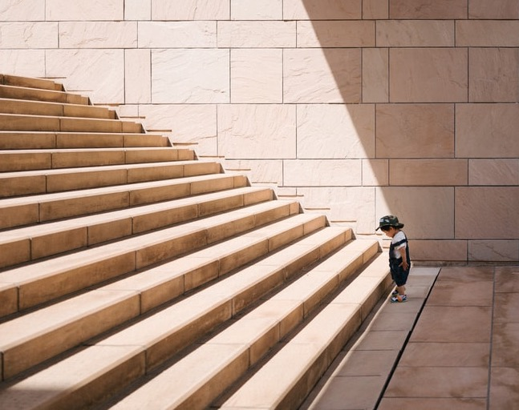
VENCIENDO LOS OBSTÁCULOS en la jornada de la vida
Escrito por Danijela Schubert
Ministerio de la Mujer
Asociación General de los Adventistas del Séptimo Día

Slide 2
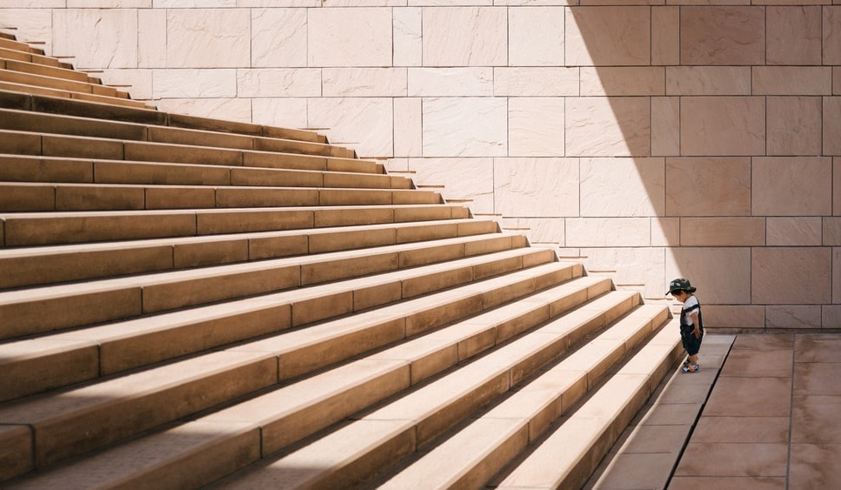
Jeremías 29:11
“Porque yo sé muy bien los planes que tengo para ustedes —afirma el Señor—, planes de bienestar y no de calamidad, a fin de darles un futuro y una esperanza”.
Notes:
Introducción
Vamos a iniciar nuestro tiempo juntos, leyendo Jeremías 29:11: “Porque yo sé muy bien los planes que tengo para ustedes —afirma el Señor—, planes de bienestar y no de calamidad, a fin de darles un futuro y una esperanza”.
Este es un maravilloso versículo y una promesa que todos podemos reclamar. Pero algunas veces enfrentamos situaciones que no pareciera que nos llevaran a la prosperidad, sino más bien, pareciera que nos dañan y entonces perdemos la esperanza y un futuro. ¿Qué hacemos entonces?

Slide 3
Actividad en pequeños grupos
Formen grupos de 3 a 4 personas
01
Escuchen unas cuantas historias breves acerca de la vida de mujeres que enfrentaron obstáculos.
02
Reflexionen en las dificultades que ellas tuvieron que enfrentar.
03
Notes:
Breves historias con un tiempo para discusión
Esta tarde nos encontraremos con Skyla, Katerina, Tessa y Jasmín. Usaremos nuestra experiencia y nuestra imaginación al escuchar sus breves historias. Esto nos ayudará a reflexionar acerca de nuestra propia vida y nos ayudará a encontrar formas de vencer los obstáculos que enfrentamos.
Formen por favor grupos de 3 a 4 personas.
Escuchen unas cuantas historias breves acerca de la vida de mujeres que enfrentaron obstáculos y entonces reflexionen en las dificultades que ellas tuvieron que enfrentar.

Slide 4
Skyla
Enfrentó humillaciones y abuso por causa de la situación en su familia.
Padre y hermanos alcoholicos
Familia muy pobre
¿Qué dificultades tuvo posiblemente que experimentar Skyla en su vida adulta, debido a las condiciones en que se crio?
Notes:
Skyla
Skyla creció dentro de una familia en la que tanto su padre como su hermano eran alcohólicos. Era una familia muy pobre que vivía en la ciudad. Su madre solía ir al mercado cuando estaba a punto de cerrar, para poder comprar los alimentos a precio de descuento, o para que le regalaran frutas y vegetales que estaban ya dañados, a fin de poder alimentar a su familia. En sus años de crecimiento, Skyla tuvo que enfrentar humillaciones y abuso por causa de la situación en su familia.
En pequeños grupos de 3 a 4 personas, reflexionen en cuanto a qué dificultades tuvo posiblemente que experimentar Skyla en su vida adulta, debido a las condiciones en que se crio.

Slide 5
Katerina
Salió de su pueblo porque el trabajo ahí era muy difícil para ella.
Un hombre joven la siguió hasta su apartamento, la violó y ella quedó embarazada.
¿Qué dificultades tuvo posiblemente que experimentar Katerina en su vida a causa de esta experiencia?.
Notes:
Katerina
Katerina era una joven con planes en mente. Salió de su pueblo porque el trabajo ahí era muy difícil para ella debido a su mala salud. Llegó a la ciudad y encontró trabajo y un apartamento en donde vivir. Todo parecía ir bien de acuerdo a sus planes, hasta que un hombre joven la siguió hasta su apartamento y penetró en él por la fuerza. Se negó a salir de ahí y a pesar de las protestas de Katerina, la violó y ella quedó embarazada.
En pequeños grupos de 3 a 4 personas, reflexionen en cuanto a qué dificultades tuvo posiblemente que experimentar Katerina en su vida a causa de esta experiencia.

Slide 6
Tessa
Estabilidad y progreso económicos
El país se hundió en una crisis financiera
Cinco niños a los cuales alimentar, tenían una difícil tarea por delante
¿Cuáles dificultades tal vez deba enfrentar Tessa en esta calamidad?
Notes:
Tessa
Justamente cuando Tessa y su esposo comenzaron finalmente a lograr estabilidad y progreso económicos, el país se hundió en una crisis financiera y el valor de la moneda se desplomaba diariamente. Con cinco niños a los cuales alimentar, tenían una difícil tarea por delante. La cantidad de dinero que antes usaban solamente para leche y pan, tenían ahora que distribuirlo para comprar el resto de los alimentos.
En grupos de 3 a 4 personas, reflexionen en cuáles dificultades tal vez deba enfrentar Tessa en esta calamidad.

Slide 7
Jasmín
Le encantaba ir a la escuela aun cuando le quedaba muy lejos.
Sus padres querían que los ayudara en la finca y que no pasara tiempo leyendo y haciendo sus tareas escolares.
¿Qué dificultades tuvo que experimentar Jasmín entonces y cuáles podrían ser las consecuencias potenciales de esa educación rezagada?
Notes:
Jasmín
A Jasmín le encantaba ir a la escuela aun cuando le quedaba muy lejos. Sin embargo, sus padres querían que los ayudara en la finca y que no pasara tiempo leyendo y haciendo sus tareas escolares. Ella debía cuidar de los animales de la granja y tejer calcetines para la familia. Sus calificaciones en la escuela bajaron considerablemente y muy pronto quedó tan rezagada, que le era necesario repetir el año o abandonar por completo la escuela.
En pequeños grupos de 3 a 4 personas, reflexionen en cuanto a qué dificultades tuvo que experimentar Jasmín entonces y cuáles podrían ser las consecuencias potenciales de esa educación rezagada.

Slide 8
Actividad personal
Oración y Reflexión
Pasa 10 minutes orando y reflexionando acerca de los obstáculos que enfrentas personalmente ahora mismo, o en obstáculos que está enfrentando tu comunidad.
Haz una lista de esos obstáculos y problemas.
Notes:
Oración y Reflexión
Pasa 10 minutes orando y reflexionando acerca de los obstáculos que enfrentas personalmente ahora mismo, o en obstáculos que está enfrentando tu comunidad. Haz una lista de esos obstáculos y problemas.

Slide 9
Grupos pequeños
Pasos para vencer los obstáculos
En grupos pequeños de 3 a 4 personas, comenten opciones para vencer los obstáculos que debieron enfrentar cada una de las cuatro mujeres de las historias anteriores. Compilar una lista de tales opciones.
Notes:
Pasos para vencer los obstáculos
En grupos pequeños de 3 a 4 personas, comenten opciones para vencer los obstáculos que debieron enfrentar cada una de las cuatro mujeres de las historias anteriores. Compilar una lista de tales opciones.
Reunido el grupo completo, dar a conocer las opciones sugeridas por cada grupo pequeño. Hacer una lista de todas las sugerencias de cada uno de los grupos.

Slide 10
El final de la historia
opciones para vencer los obstáculos
dar a conocer las opciones sugeridas
Hacer una lista de todas las sugerencias.
comenten opciones para vencer los obstáculos que debieron enfrentar cada una de las cuatro mujeres de las historias anterioress.
Notes:
¿Te gustaría saber qué ocurrió con cada una de las mujeres en las historias que consideramos y en qué forma pudieron vencer los obstáculos?

Slide 11
Skyla
Finalizó su Carrera y se abrieron las puertas para trabajar.
Descubrió las consecuencias de crecer en una familia de alcohólicos a través de lecturas.
Encontró respuestas consultando con consejeros e instructores.
Nunca dejó de orar y buscar la ayuda de Dios.
Notes:
Skyla recibió la bendición de que su madre fue capaz de pagar por su educación y más tarde su esposo también la apoyó para que continuara sus estudios. Logró terminar dos diplomados, dos maestrías, un doctorado y un diploma de posgrado. Esto le abrió las puertas para una exitosa carrera en el ramo de administración de escuelas e iglesias. Descubrió las consecuencias de crecer en una familia de alcohólicos a través de lecturas. Le tocó también luchar contra sentimientos de baja estima propia y moderada depresión crónica. Pero encontró respuestas consultando con consejeros e instructores. Pero sobre todas las cosas, nunca dejó de orar y buscar la ayuda de Dios.

Slide 12
Katerina
Contrajo matrimonio con el hombre que la asaltó. Tuvieron tres hijos en su matrimonio.
Su esposo e hijo eran alcohólicos.
Fue siempre fiel a Dios y luchó siempre por la justicia
Fue una verdadera misionera en su ciudad
Tuvo mala salud la mayor parte de su vida, pero logró vivir hasta los noventa años dando gloria a Dios
Sus hijas llegaron a ser fieles seguidoras de Cristo y eso le brindó mucho gozo.
Su esposo eventualmente llegó también a ser un creyente.
Notes:
Katerina
Katerina contrajo matrimonio con el hombre que la asaltó. Tuvieron tres hijos en su matrimonio. Era una vida muy difícil, porque no solamente su esposo era un alcohólico, sino que su hijo se volvió también alcohólico. Tuvo mala salud la mayor parte de su vida, pero logró vivir hasta los noventa años dando gloria a Dios. Fue siempre fiel a Dios y luchó siempre por la justicia. Fue una verdadera misionera en su ciudad, repartiendo literatura religiosa y dando palabras de aliento en dondequiera que iba. Sus hijas llegaron a ser fieles seguidoras de Cristo y eso le brindó mucho gozo. Su esposo eventualmente llegó también a ser un creyente.

Slide 13
Tessa
Descubrió cuáles alimentos eran nutritivos, estaban disponibles y se conseguían a precios razonables.
Encontró recetas acerca de cómo preparar alimentos de sabor delicioso.
En vez de productos muy caros derivados de la leche, aprendió a preparar platillos deliciosos con variedad de vegetales.
Crio hijos saludables y muy bien alimentados.
Sus cinco hijos son todos fieles seguidores de Jesús.
Notes:
Tessa
Tessa investigó a través de cuantas fuentes de información pudo encontrar, acerca de cómo alimentar a su familia durante ese tiempo difícil. Descubrió cuáles alimentos eran nutritivos, estaban disponibles y se conseguían a precios razonables. Encontró recetas acerca de cómo preparar alimentos de sabor delicioso. En vez de leche de vaca, la cual era muy costosa, aprendió a preparar leche de soya. En vez de productos muy caros derivados de la leche, aprendió a preparar platillos deliciosos con variedad de vegetales. Crio hijos saludables y muy bien alimentados. Sus cinco hijos son todos fieles seguidores de Jesús.

Slide 14
Jasmine
Encontró formas de educarse a sí misma.
Terminó varios años de escuela primaria antes de que estallara la guerra en su país, terminando con ello su educación formal
Continuó leyendo cada día restante de su vida
Su libro de lectura número uno era la Biblia, su compañero diario
Se aseguró de que sus hijos recibieran la mejor educación posible dentro de sus finanzas y algunos de sus hijos terminaron estudios superiores.
Ella le dio gloria a Dios por la sabiduría que exhibió en sus tratos con los demás.
Notes:
Jasmín
Jasmín encontró formas de educarse a sí misma. Continuó estudiando tanto como pudo sin desatender las tareas que le requería su familia. Su hermano mayor le dio lecciones de matemáticas, pero tuvo que mantener eso en secreto. Su maestro también le ayudó al asegurarse de que terminaba su curso escolar y así pudo continuar el siguiente año. Terminó varios años de escuela primaria antes de que estallara la guerra en su país, terminando con ello su educación formal. Pero continuó leyendo cada día restante de su vida. Su libro de lectura número uno era la Biblia, su compañero diario. Encontró formas de educarse a sí misma y de estar bien informada, tales como escuchando la radio. Se aseguró de que sus hijos recibieran la mejor educación posible dentro de sus finanzas y algunos de sus hijos terminaron estudios superiores. Ella le dio gloria a Dios por la sabiduría que exhibió en sus tratos con los demás.

Slide 15
Opciones a adoptar
Elige
Elegir ahora una o dos de las opciones de la lista, que podrían adaptar y usar de entre las sugerencias
Sugerencias
Reflección personal
Anóta
Anótalas ahora en la tarjeta u hoja de papel en blanco. Llévala a casa y colócala en un lugar en donde puedas recordar
Mira
Verás cómo transforma Dios tu dolor en bendiciones
Notes:
Opciones a adoptar
Cada una debe elegir ahora una o dos de las opciones de la lista, que podrían adaptar y usar de entre las sugerencias dadas por el grupo, las propias reflexiones y el verdadero final de las historias escuchadas. Anótalas ahora en la tarjeta u hoja de papel en blanco. Llévala a casa y colócala en un lugar en donde puedas verla y te sirva como recordatorio. Verás cómo transforma Dios tu dolor en bendiciones.

Slide 16
Grupos pequeños
TIEMPO EN ORACIÓN
Pidiendo la ayuda de Dios para vencer los obstáculos en su vida, en la vida de otras mujeres y en su comunidad.
Notes:
Pidiendo la ayuda de Dios para vencer los obstáculos en su vida, en la vida de otras mujeres y en su comunidad.

Slide 17
Oración
Dios, dame la serenidad de aceptar las cosas que no puedo cambiar, valor para cambiar las cosas qué sí puedo cambiar y la sabiduría para saber la diferencia.
Notes:
Oración
Vamos ahora a orar juntas:
Dios, dame la serenidad de aceptar las cosas que no puedo cambiar, valor para cambiar las cosas qué sí puedo cambiar y la sabiduría para saber la diferencia.
Que se cumpla en mí tu promesa de que sabes los planes que tienes para mí, que son planes de prosperarme y no de hacerme daño; planes de darme esperanza y un futuro.
Ayúdame a confiar en que vas a transformar mis dificultades en bendiciones para mí y otras personas.

Slide 18
Oración
Que se cumpla en mí tu promesa de que sabes los planes que tienes para mí, que son planes de prosperarme y no de hacerme daño; planes de darme esperanza y un futuro.
Notes:
Que se cumpla en mí tu promesa de que sabes los planes que tienes para mí, que son planes de prosperarme y no de hacerme daño; planes de darme esperanza y un futuro.

Slide 19

Romanos 15:13
“Que el Dios de la esperanza los llene de toda alegría y paz a ustedes que creen en él, para que rebosen de esperanza por el poder del Espíritu Santo”.
Notes:
“Que el Dios de la esperanza los llene de toda alegría y paz a ustedes que creen en él, para que rebosen de esperanza por el poder del Espíritu Santo”.

